Slide 1
ULA com Divisão
INE5406-05235A - 2020.2
Grupo:
Alisson Fabra da Silva (19200409)
Allan Soares Silva (19200410)
Henrique Komura (20150186)
Ricardo Fachini de Souza (20100545)
Notes:
Alisson

Slide 2
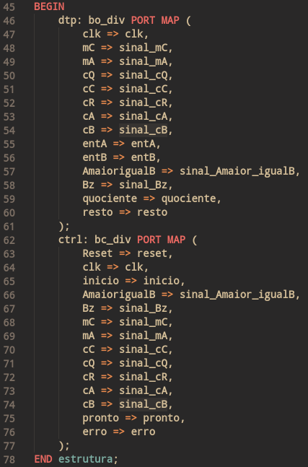
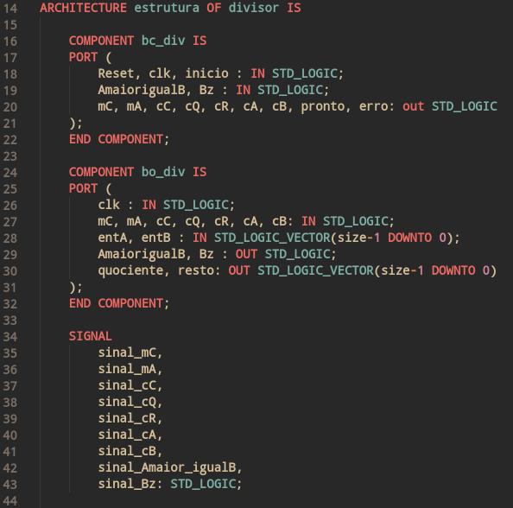
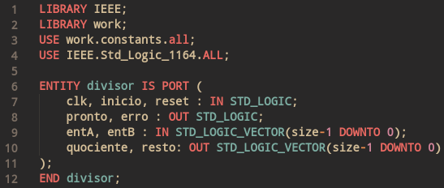
VHD Top level - Operação escolhida
Notes:
Alisson

Slide 3
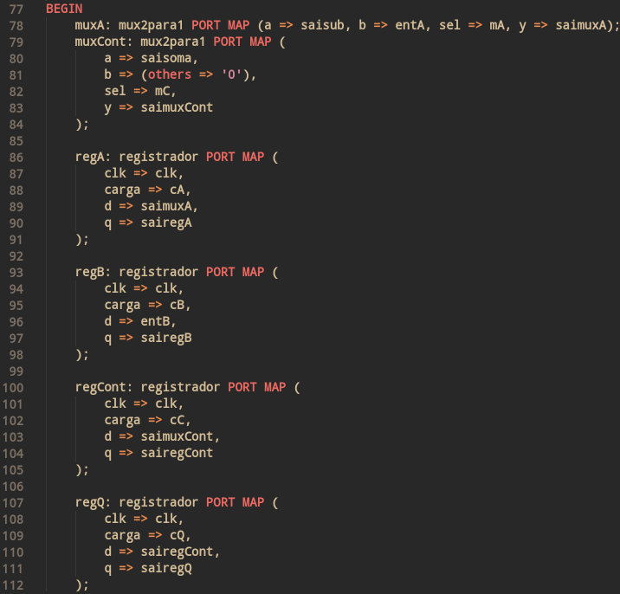
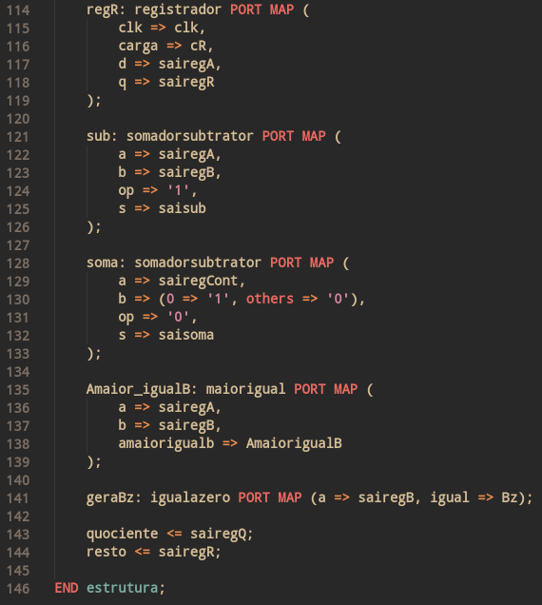
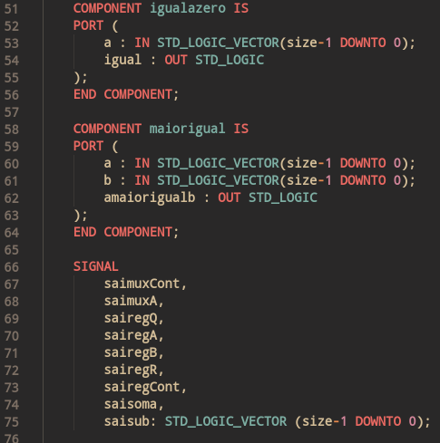
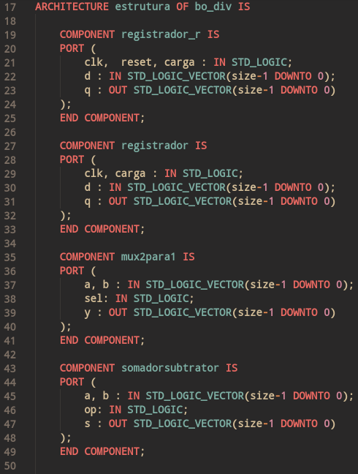
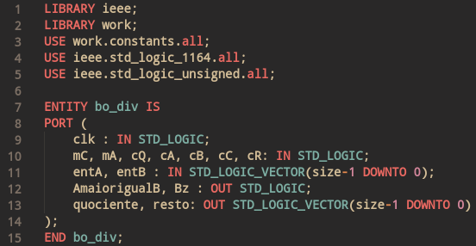
VHD BO - Operação escolhida
Notes:
Alisson

Slide 4
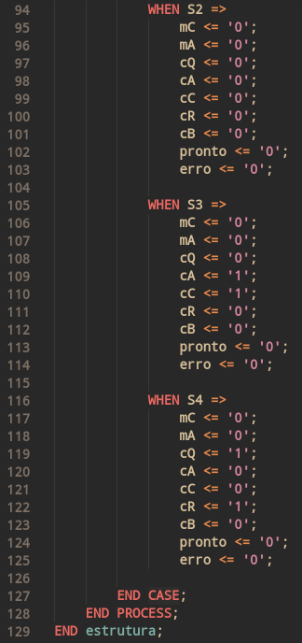
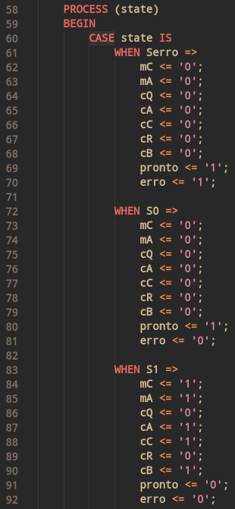
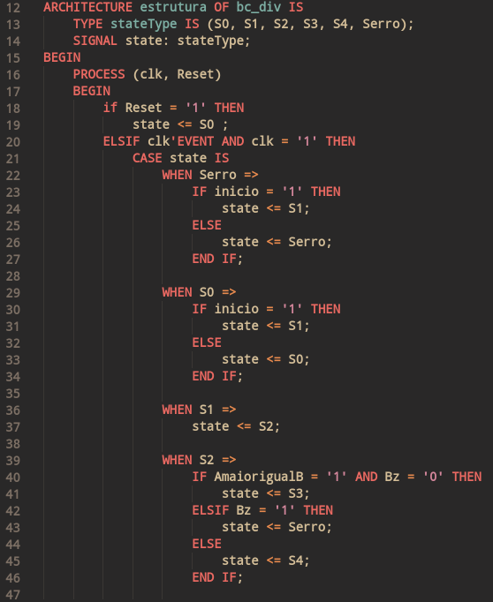
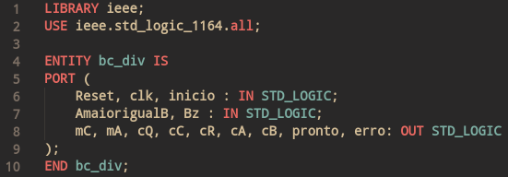
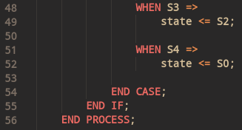
VHD BC - Operação escolhida
Notes:
Alisson

Slide 5
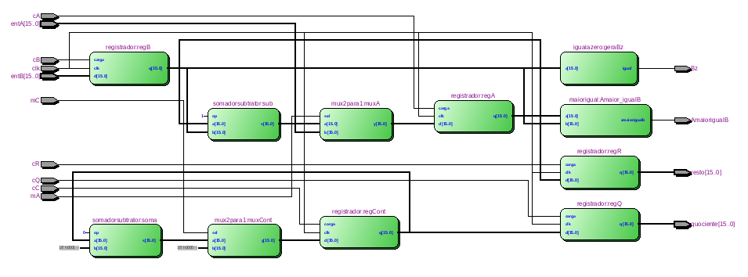
Arquitetura BO - Operação escolhida
Notes:
Alisson

Slide 6
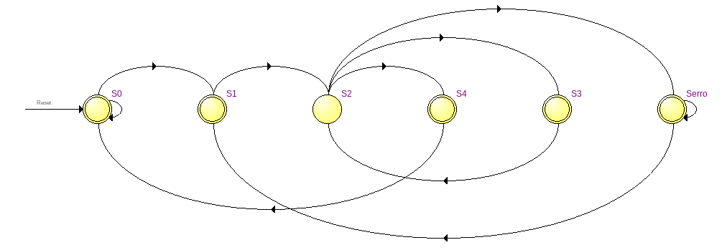
Máquina de estados - Operação escolhida
Notes:
Alisson

Slide 7
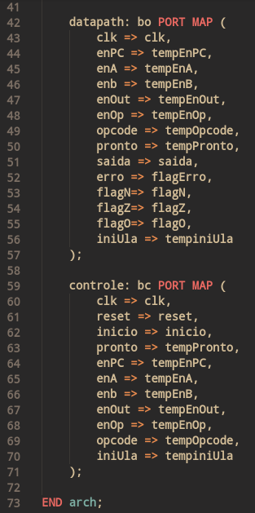
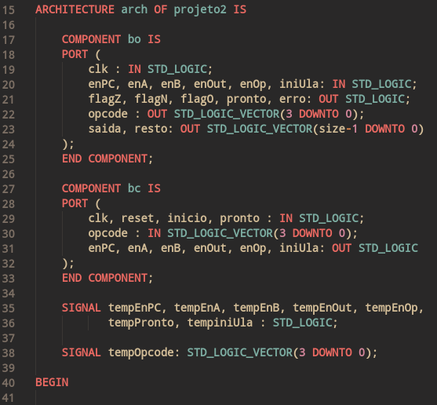
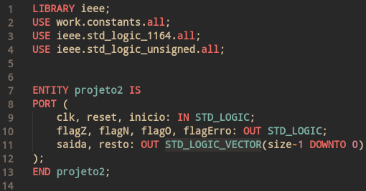
VHD Top level - Projeto
Notes:
Henrique

Slide 8
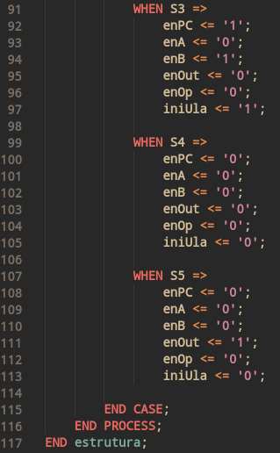
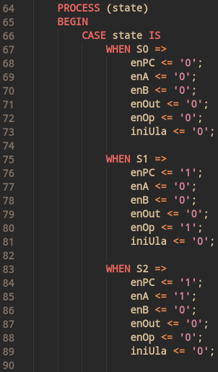
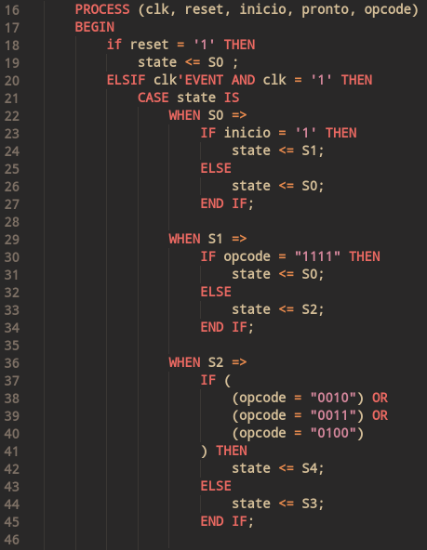
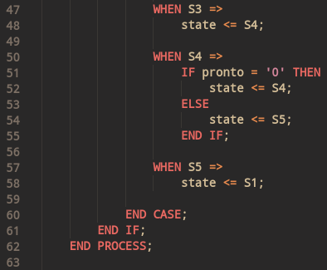
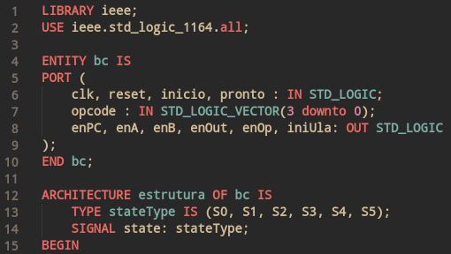
VHD BC - Projeto
Notes:
Henrique

Slide 9
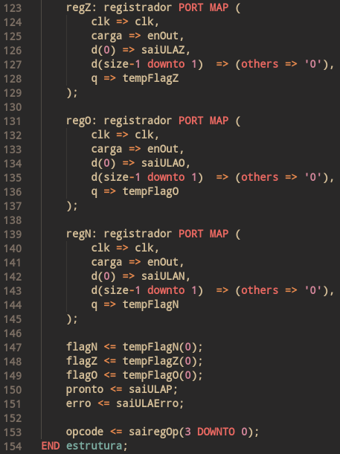
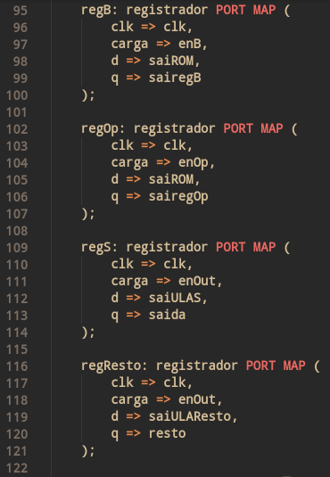
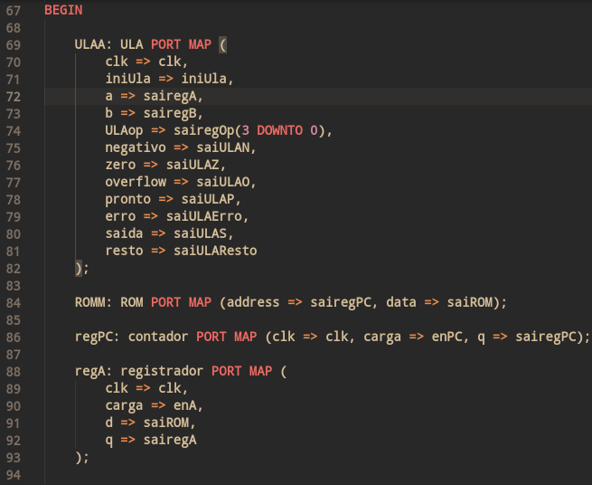
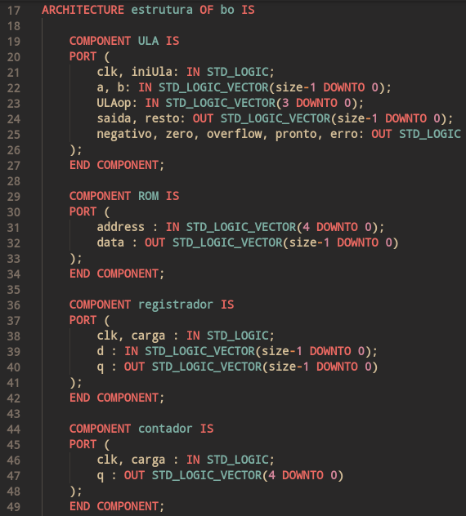
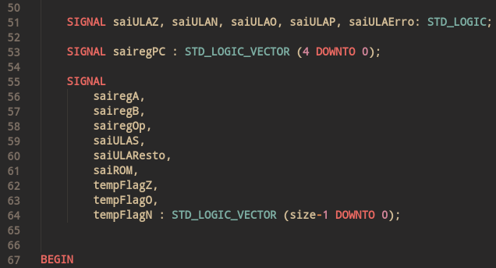
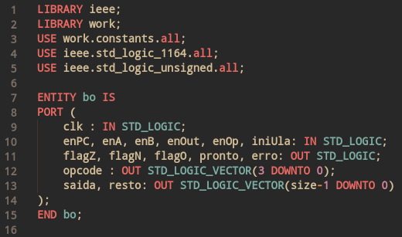
VHD BO - Projeto
Notes:
Henrique

Slide 10
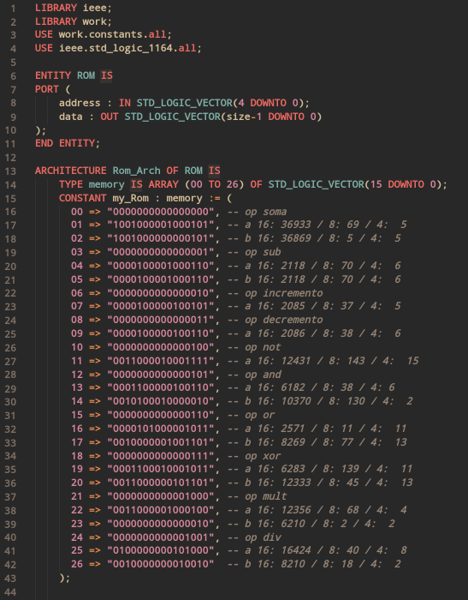
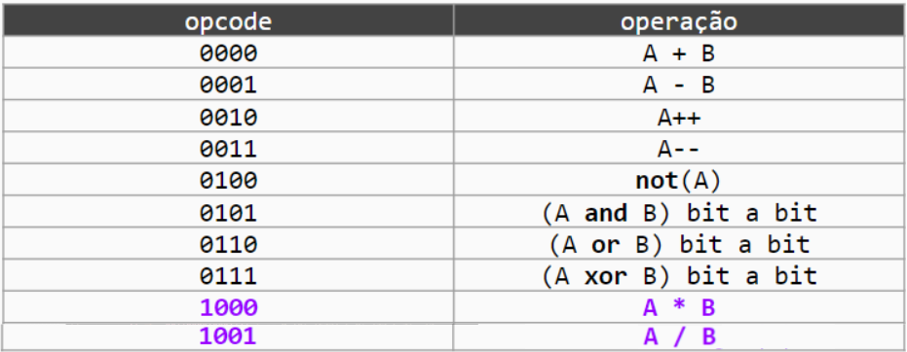
ROM
Notes:
Henrique
Criamos o bitarray manualmente, sem usar o gerador em python

Slide 11
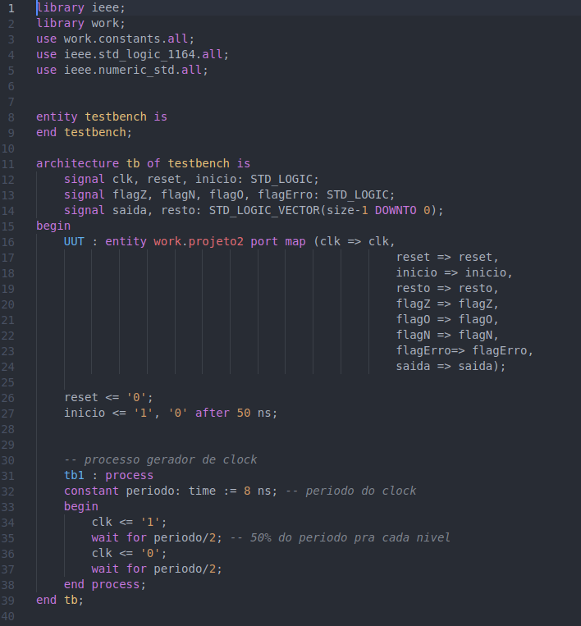
Testbench
Notes:
Henrique

Slide 12
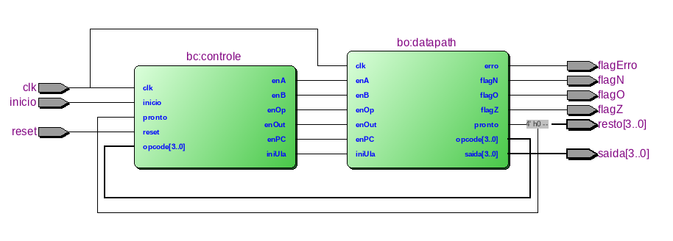
Arquitetura Top level - Projeto
Notes:
Ricardo

Slide 13
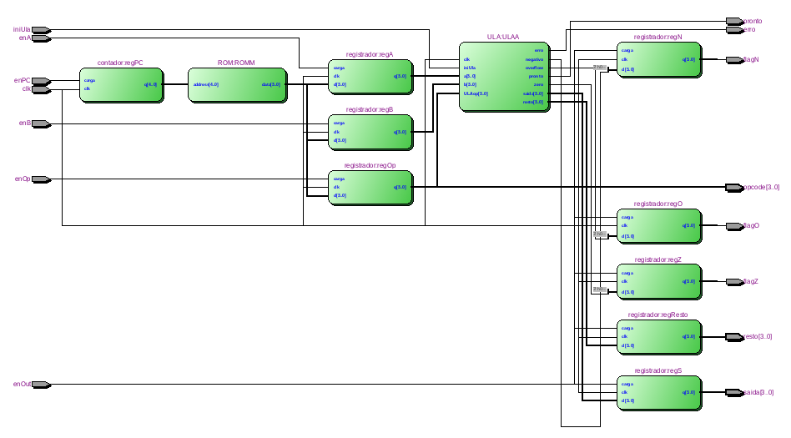
Arquitetura BO - Projeto
Notes:
Ricardo

Slide 14
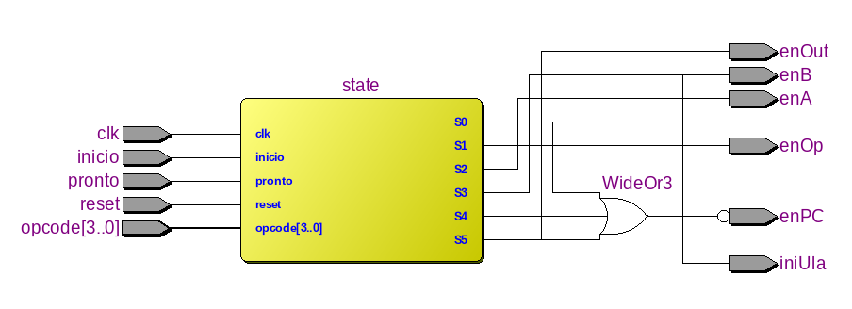
Arquitetura BC - Projeto
Notes:
Ricardo

Slide 15
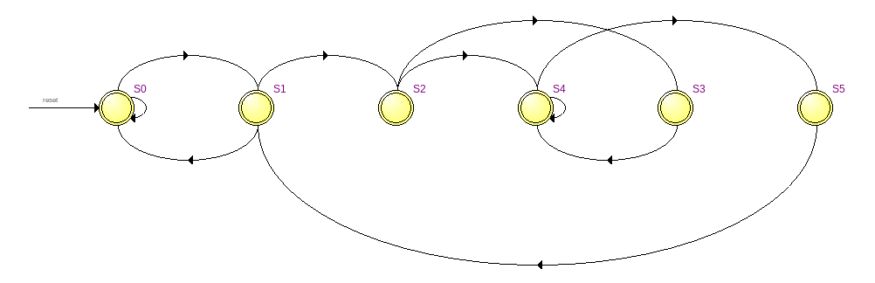
Máquina de estados - Projeto
Notes:
Ricardo

Slide 16
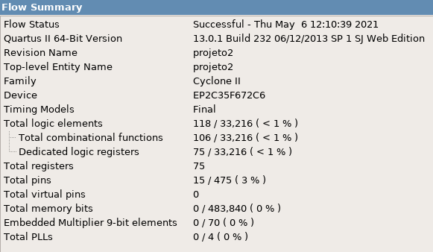

Resultados de síntese - 4 bits
Notes:
Allan

Slide 17
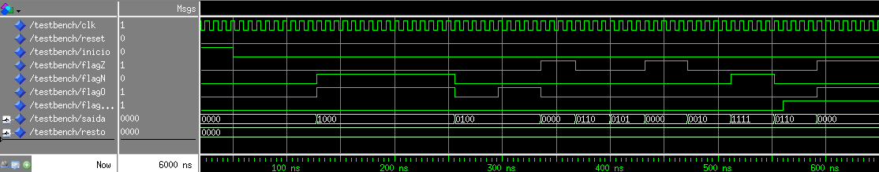
Simulação Modelsim - 4 bits
Notes:
Allan

Slide 18
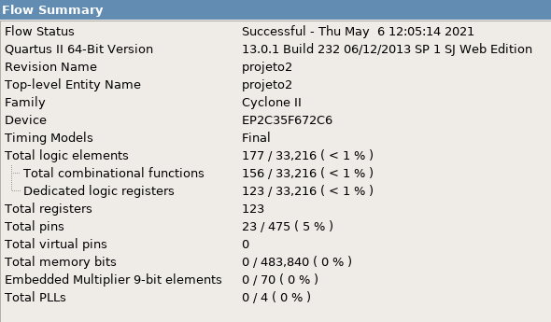

Resultados de síntese - 8 bits
Notes:
Allan

Slide 19
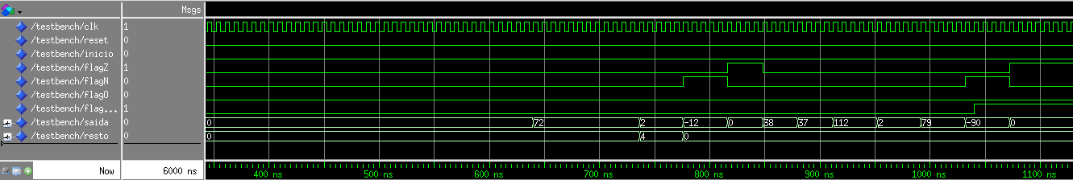
Simulação Modelsim - 8 bits
Notes:
Allan

Slide 20
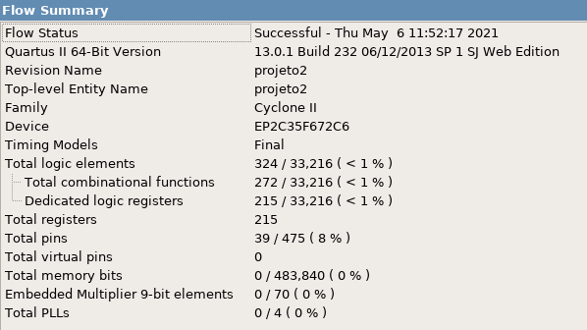

Resultados de síntese - 16 bits
Notes:
Allan

Slide 21
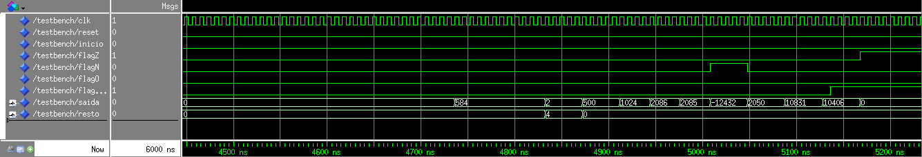
Simulação Modelsim - 16 bits
Notes:
Allan

Slide 22
Análise crítica
 | Elementos lógicos | Pinos | Frequência (MHz)
4 bits | 118 | 15 | 215.1
8 bits | 177 | 23 | 192.16
16 bits | 324 | 39 | 164.28
Quando comparamos entre 4 e 8 bits, a frequência é praticamente a mesma e o aumento de número de elementos lógicos e pinos aumento pouco.
Entre 8 e 16 bits a diferença de frequência é diminuída quase pela metade, enquanto o número de elementos lógicos e o número de pinos praticamente aumenta quase proporcionalmente ao aumento de número de bits.
Notes:
Allan

Slide 23
ULA com Divisão
INE5406-05235A - 2020.2
Grupo:
Alisson Fabra da Silva (19200409)
Allan Soares Silva (19200410)
Henrique Komura (20150186)
Ricardo Fachini de Souza (20100545)
Notes:
Allan

